Slide 1
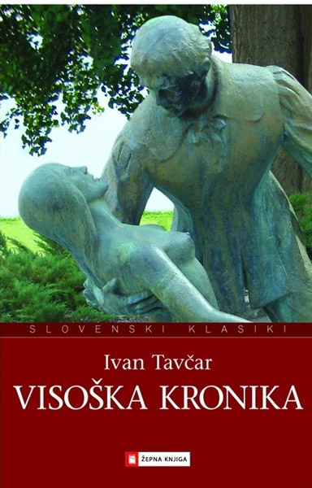
Slovenščina v 8. razredu
6. teden šolanja na daljavo
Visoška kronika, 2. ura

Slide 2
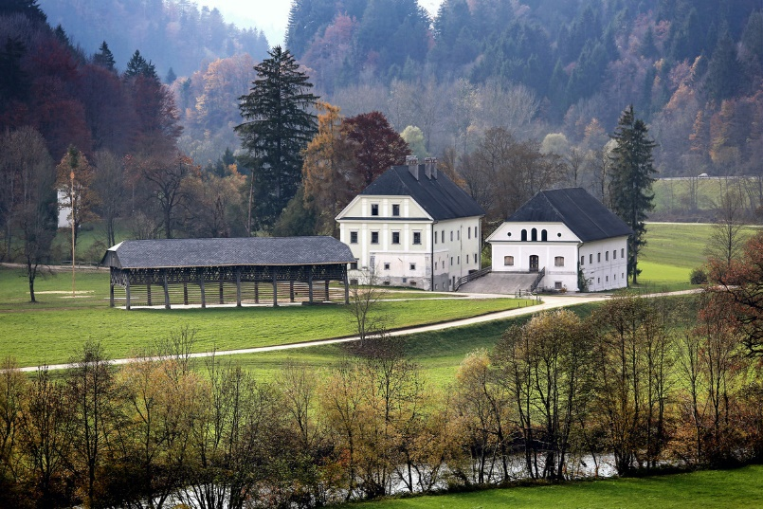
Pisatelj Ivan Tavčar se je rodil v Poljanah nad Škofjo Loko.
Rad se je vračal domov in tako je leta 1893 tam kupil Visoko, posestvo s kmečkim dvorcem, ki se še danes imenuje Tavčarjev dvorec.
Pisatelj je tam tudi pokopan.

Slide 3
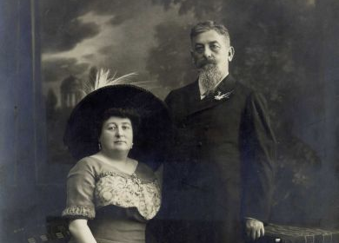
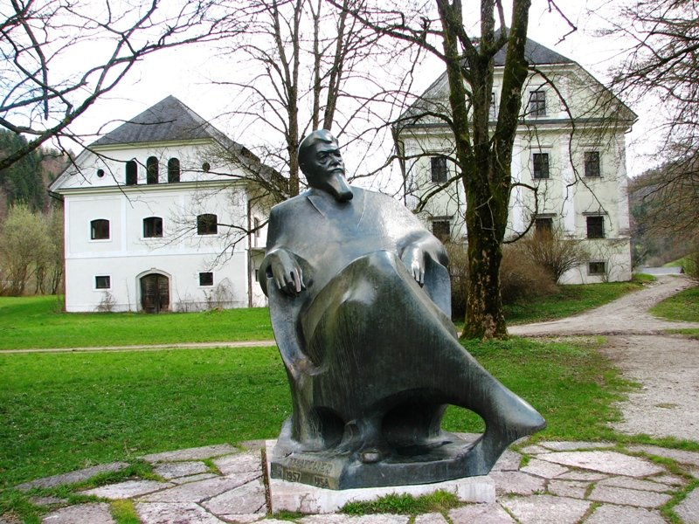
Franja in Ivan Tavčar, posestvo Visoko

Slide 4
Visoška kronika je literarna predstavitev zgodovine posestva Visoko,v knjigi jo popisuje (pripoveduje) Izidor Khallan, gospodar posestva.
Ivan Tavčar je avtor Visoške kronike, pripovedovalec pa je Izidor Khallan.
Odlomek iz romana bomo spoznali danes. Zgodovinsko ozadje, nekateri dogodki in osebe so resnično obstajali (so se resnično zgodili), vendar jih je pisatelj po svoje zapletel po svoji domišljiji.

Slide 5
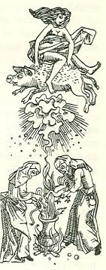
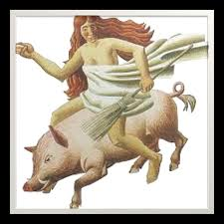
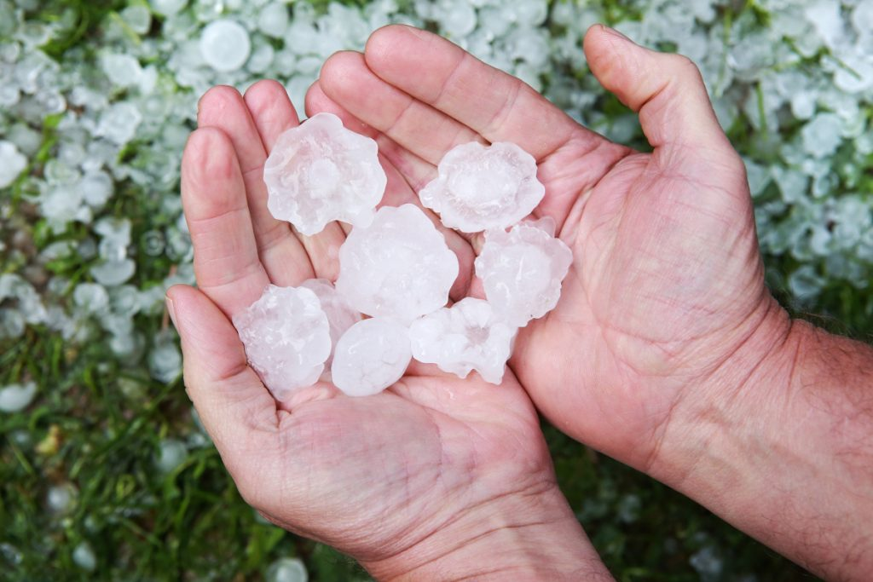
 Ivan Tavčar piše o zgodovinskem času, ko so ljudje še verjeli v čarovnice. Menili so, da so krive za hude reči, ki so se jim dogajale. Prav tako so verjeli, da so znale delati točo in da so jahale prašiče. Procesi proti čarovnicam so bili javni (v poduk ostalim) in zelo kruti.

Slide 6
V današnjem odlomku bomo spremljali sojenje Agati Schwarzkobler. – Hlapec Marks Wulffing jo je namreč iz maščevanja obtožil čarovništva, ker ga je na plesu zavrnila.
Agata je živela na Visokem, predvidena je bila za Izidorjevo ženo (Izidor Khallan pripoveduje v prvi osebi).
Poleg Agate in Izidorja je pomembna književna oseba tudi Jurij, Izidorjev brat.

Slide 7
Ivan Tavčar: Listi iz Visoške kronike
Berilo, str. 190—199
Povezava na spletno berilo: https://ucimte.com/?q=ucbenik/1000196
Zvočni posnetek branja odlomka:
1. del: https://www.youtube.com/watch?v=4qdVImwQroc
2. del: https://www.youtube.com/watch?v=N1xaWAOQI64
3. del: https://www.youtube.com/watch?v=A8dbBkMlh3Q

Slide 8
Pred branjem: Preberi manj znane besede (ni jih malo) in si oglej ilustracije ob besedilu.
Opazuj, kako poteka sojenje. Kako sojenje dojema Izidor? Kako ga doživlja Jurij?
Kdo od njiju izkaže večjo ljubezen in predanost? Kako se odzivajo obiskovalci? Kdo je na Agatini strani?

Slide 9
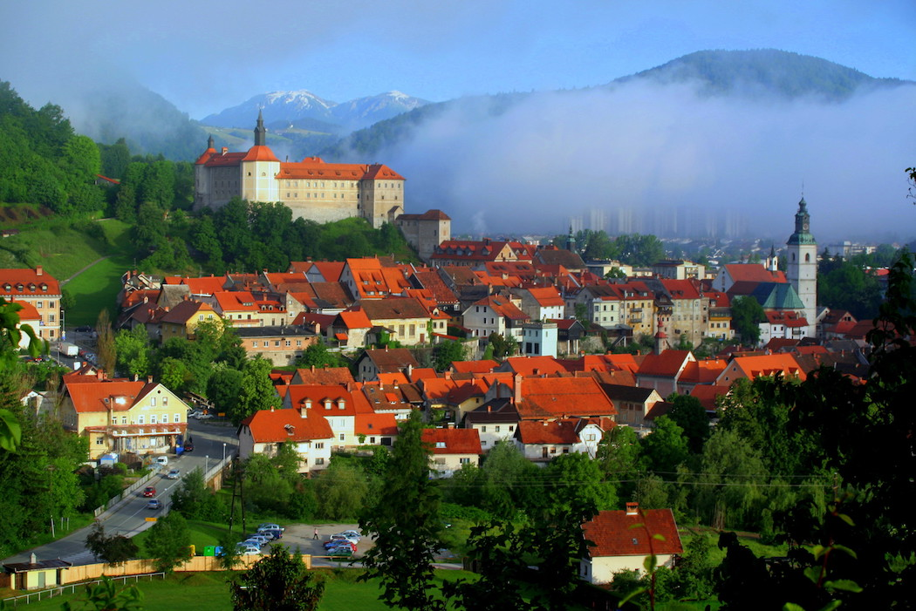
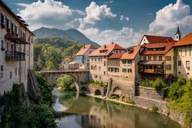
Branje besedila.

Slide 10
Po branju: Dele odlomka razporedi v pravo zaporedje. Označi jih s številkami. Prepiši jih na list v literarni mapi/v zvezek.
______ Predlagajo, da se resnica o Agati izkaže s preizkusom s šivanko.
______ Predstavitev prizorišča: sotočje Poljanske in Selške Sore.
______ Izpraševanje Agate.
______ Zaslišanje Izidorja in Jurija.
______ Agato za eno noč odpeljejo v zapor v mestno hišo.
______ Pričanje Marksa Wulfinga.
______ Prihod sodnega zbora (sodnikov).
______ Agato pripeljejo na prizorišče.
______ Predlog o preizkusu z vodo.
______ Množice gredo proti Škofji Loki, kjer bo sojenje Agati.
______ Jurij Agato pospremi na voziček.
______ Ženske popadejo Marksa Wulfinga.

Slide 11
Na naslednji povezavi si oglej, kako je sotočje Poljanske in Selške Sore videti danes: https://www.youtube.com/watch?v=CfAomzu3s2Y
Tako so odlomek predstavili v ljubljanski Drami (2.36—4.40): https://www.youtube.com/watch?v=N65DSAUO1z4&t=9s

